Slide 1
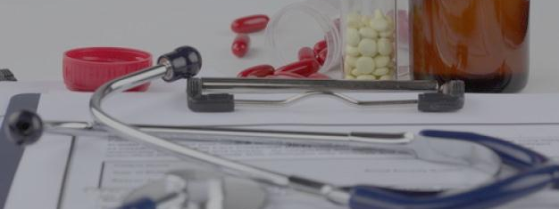
【平成２６年度医工連携推進事業】
医療機器開発セミナー
～再生医療分野における
医療機器開発ニーズ～
「新たな医療分野に参入したい」、
「自社のものづくり技術の新たな展開の可能性を探りたい」ｅｔｃ…
最先端医療分野で注目されている再生医療分野における医療機器開発ニーズについて学んでみませんか？
時間
平成26年
12月1日（月）
セミナー
意見交換会
交流会
13：30～15：30（無料）
15：35～16：35（ 〃 ）
16：45～18：15（会費：4,000円）
会場
米子全日空ホテル 〒683-0824 鳥取県米子市久米町53番2号
対象者
医療関連分野への参入を検討している企業等
再生医療分野における機器開発ニーズに興味のあるモノづくり企業等
大学との共同研究開発に意欲のあるモノづくり企業等
定員
セミナー
グループワーク
50名
15社程度(お申込みが多い場合は制限させていただきます。)
内 容
◇セミナー「再生医療分野における医療機器開発ニーズ」(13：30～15：30予定)
京都大学 再生医科学研究所 教授 田畑 泰彦 氏
1981年京都大学工学部高分子化学科卒業、同大学院に進学し1988年に工学の博士号を取得。その後、京都大学医用高分子研究センター助手、同大学生体医療工学研究センター助教授を経て現職。教授就任後、2002年に医学、さらに翌年薬学の博士号を取得。
「医・工・薬」を融合して再生医療を支える先端医療材料のパイオニアとして医工連携に注力。再生医療分野におけるものづくり必要なものづくり技術等についてお話いただきます。
◇意見交換会 (15：35～16：35予定)
田畑泰彦先生へ「自社の技術をPR！」
再生医療分野への参入の可能性について意見交換します。
◇交流会(16：45～18：15予定)
ご参加いただいた皆様の交流の場を提供します。
【申込方法】 裏面参加申込書により、(公財)鳥取県産業振興機構までＦＡＸにてお申込みください。
主催：とっとり医療機器関連産業戦略研究会（公益財団法人鳥取県産業振興機構）

Slide 2
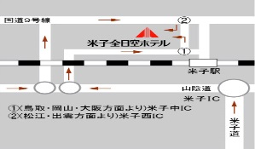
参加申込書
「医療機器開発セミナー」～再生医療分野における医療機器開発ニーズ～
会社名 | フリガナ
所 属 |  |  | 役職
連絡担当者氏名 | フリガナ
ご連絡先 | TEL |  |  | FAX
 | E-mail
【参加される箇所に「○印」をご記入願います。】
 | 参加者氏名 | セミナー | 意見交換会 ※当財団職員が事前に貴社へ訪問し、医療機器開発に関する貴社のお考え等について伺います。 | 交流会 ※当日キャンセルされた場合は、会費相当額(4,000円)を頂戴します。
1 | フリガナ
2 | フリガナ
3 | フリガナ
※交流会は、軽食と飲み物(アルコール類もございます)をご用意し、みなさまの交流を深める場を提供いたします。
尚、会費(4,000円)を当日徴収させていただきます。
※記載された個人情報は当財団で適切に管理し、本セミナーへの御参加受付以外の目的には使用しません。
※なお、当該情報は法令に定める場合を除き第三者に提供することはありません。
お申込み締切日
11月26日（水）まで
※定員になり次第、締め切りといたします。
※意見交換会・交流会にお申込みされる方は、 11/21（金）まで にお申込みください。
お申込み・お問い合わせ先
会場のご案内
公益財団法人鳥取県産業振興機構 新事業創出部
次世代産業グループ 担当：中村・眞野・桑本
TEL:0857-52-6704 FAX:0857-52-6673
E-mail:tnakamura@toriton.or.jp
■米子全日空ホテル
住所：米子市久米町53番2号
電話：0859-36-1111
申込ファクシミリ番号 0857-52-6673

